Slide 1

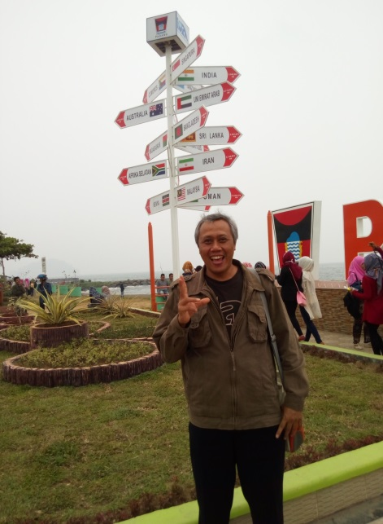


SISTEM BASIS DATA
7
oleh :
SANYATA PURWIDAYANTA

Slide 2
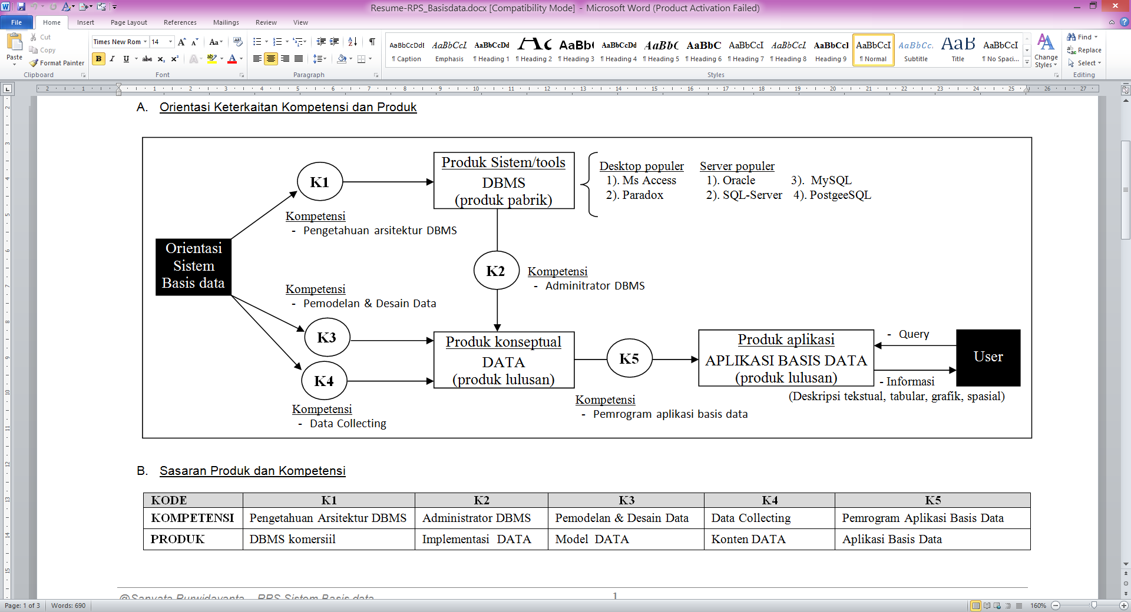
Harus Selalu di-REVIEW
■ KONTEKSTUAL KOMPETENSI BASIS DATA
1
P1
2
3
P3
5
P2
4

Slide 3
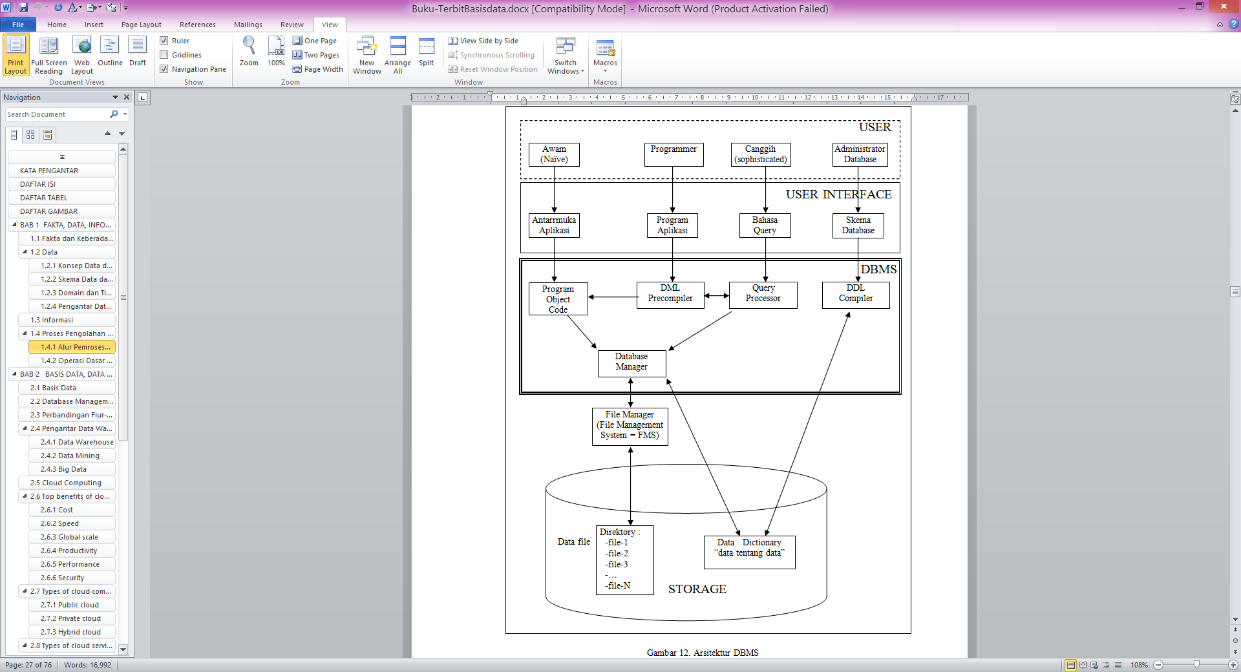
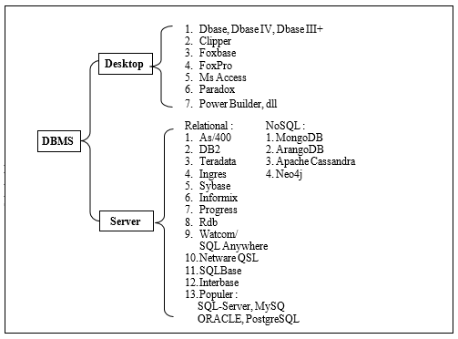
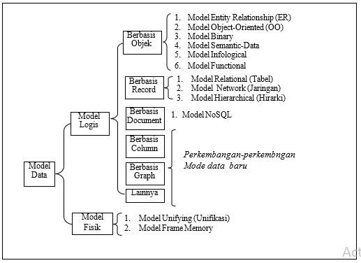
■ PENDALAMAN KONSEP MODEL DATA & DBMS
Harus Selalu di-REVIEW
2. UI (front DBMS), contoh MySQL → front = PHPMyAdmin
4
3
2
1
1. Command prompt/line
4
3
2
1
5
Bagian proses Sistem Operasi

Slide 4
Review &
Penilaian Langsung
■ EVALUASI & KINERJA-6
No | Kompetensi | Keteranan
K1 | Pengetahuan arsitektur DBMS | Apa fungsi masing-masing komponen DBMS : DDL Compiler, Query Processor, DML Precompiler, Program Object Code, dan Database Manager ? Apa fungsi File Manager berkaitan dengan Database Manager ? Apa bedanya File Data dengan Meta Data (Data Dictionary) dalam storage berkaitan dengan DBMS ?
K2 | Ketrampilan menjadi Administrator DBMS | Implementasikan database model-1 dan model -2 dari diagram ER kasus Struktur Wilayah dan Perdagangan antar Provinsi yang sudah dibahas, dalam DBMS Ms-Acceess, Paradox , dan MySQL ?
K3 | Pemodelan & Desain Data dari Sistem | Jelaskan bedanya model-1 dan Model-2! Apa pengertian pemodelan data entity-Relationship dan jelaskan simbol-simbolnya ? (Entity set, Relationship set, Atribut, Key Atribut, Derajat Kardinalitas/Asosisi, Entitas Agregasi, Entitas GenSpec,) Apa pengertian pemodelan data Relational dan jelaskan kriteria desain tabelnya berdasar perkuliahan? Buatkan diagram ER untuk kasus sistem “aplikasi market place online” semacam Bukalapak, Shopee, Lazada, Tokopedia, dll Konversi model-ER ke Model-R
K4 | Data Collection | Lakukan survei untuk mendapatkan data mengimplementasikan diagram ER model-1, untuk wilayah Provinsi se-Indonesia, untuk Kabupaten/Kota se-Jawa Barat saja, dan untuk Kecamatan Kota Tasikmalaya saja, dan untuk Kelurahan/Desa salah satu kecamatan saja. Inputkan/Entrikan data yang telah didapat ke database yang dibuat dengan DBMS MySQL
K5 | Pemrograman Aplikasi Database | Buatkan Program Aplikasi Database untuk Pendataan Wilayah dari studi kasus diagram ER model-1, dengan kriteria ada “otoritas login user “ Asumsi ada 2 kelompok user yaitu Grup Admin ada 3 orang user dan Grup Operator ada 15 user

Slide 5

■ STUDI ALUR PROSES SISTEM DATABASE
Harus Selalu di-REVIEW
Studi Kasus : LAPANGAN (SISTEM )
Query
Tekstual
Atributif
Tabular
Primer
Kuantitatif
Grafik
“bentuk”
INFORMASI
DATA
“sifat numerik”
FAKTA
Gambar
“sumber”
Info
Spasial
Sekunder
Kualitatif
Audio
Spasial
User
Video
Kata Penting SBD :
1) FAKTA – DATA – INFORMASI - STORAGE
2) SURVEI – DBMS – DATA PROCESSING
3) QUERY
4) DATA : Atribut/spasial, kuantitatif/kualitatif, primer/sekunder
5) INFORMASI : Sajian TTGGSAV
Data
Processing
DBMS
Survei
Storage
Database
“Pengumpulan data”/ pengamatan langsung di lapangan/ observasi

Slide 6
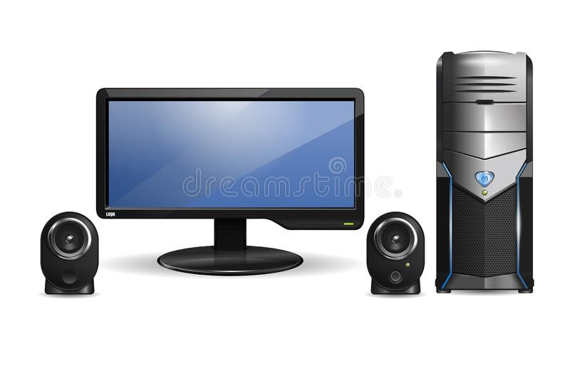

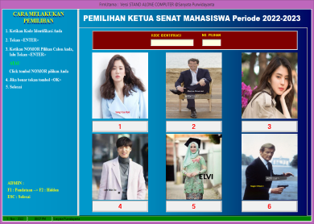
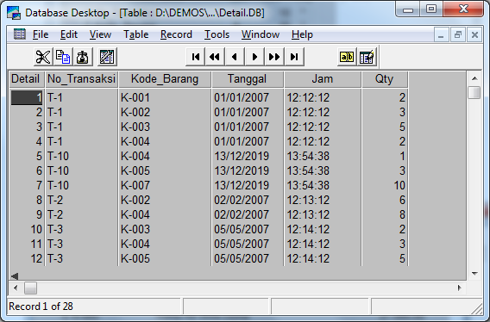
■ TINJAUAN : APLIKASI Database … demo Aplikasi “pemilu”
Spesifikasi Development :
Kasus : Pemilu Ketua Senat Mahasiswa Online (Client-Server)
DBMS : Paradox 5.0
Bahasa : Delphi 5.0
SO : Windows 2007
Hardware/Software User-Interface
Hardware
I/O Hardware
Port
Output
Output
DESKRIPSI KASUS :
“APLIKASI DATABSE PEMILIHAN KETUA SENAT MAHASISWA ONLINE” PEMILU_ SEMA adalah aplikasi basis data yang berfungsi menangani proses pemilihan ketua senat mahasiswa melalui calon/kandidat yang dilakukan secara “online”.
Elemen proses mencakup :
User : (1) panitia sebagai admin pemilu dan (2) pemilih
Proses : (a) penyimpanan data; (b) Penghapusan data;
(c) Pengeditan data; (d) Penampilan browse data;
(e) Laporan informasi; (f) Data collection; (g) mengenal alur prosedur;
Mengacu 6 elemen sistem CBS, kriteria sistem terdiri dari :
Hardware: Sistem ini menggunakan perangkat keras (hardware) yang diperlukan berupa client-server
Software : Sistem ini dirancang untuk membuat perangkat lunak yang bersifat client-server tetapi bisa memenuhi stand alone untuk belajar.
Database : Sistem ini menggunakan model RDBMS Paradox
People : Sistem ini akan digunakan oleh panitia pemilu dan pemilih.
Document : Sistem ini menggunakan dokumentasi sederhana yang diuraikan dalam dokumen README.
Procedure : Sistem ini memerlukan prosedur kusus untuk proses pemilu
Input
Port
Input
USER
Hardware
USER INTERFACE
Hardware
Processor
Informasi
Output
Data
Output
Program Aplikasi
Database
Data Input
Data
Input
Software
USER INTERFACE
Software
Pocessor
DBMS
“PARADOX”
Software
UI (front DBMS), → Paradox

Slide 7
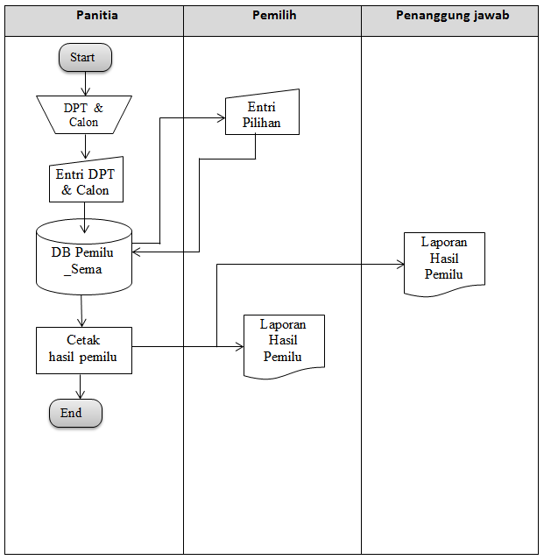
■ TINJAUAN : APLIKASI Database … demo Aplikasi “PEMILU”
A. Flow Map Sistem
B. Diagram Model-ER
Skema Relasi :
1. Calon = (#Nomor, Nama, Jumlah)
2. Pemilih = (#Identitas, Status)
#Identitas
#Nomor
Pemilih
1
memilih
1
Calon
Status
Nama
Jumlah
C. Desain Relasi/Tabel Model-R
Nama Tabel : TblCalon Primary Key : Nomor Fungsi : Tabel Calon dan Prolehan Suara Struktur :
No (1) | Fieldname (2) | Type (3) | Size (4) | Default (5) | Constraints (6) | Description (7)
1 | Nomor | Int | 3 | Not Null | 1-6 | Nomor/foto calon
2 | Nama | Char | 50 | Not Null | Huruf Besar | Nama Calon
3 | Jumlah | Int | 10 | 0 | Positif | Perolehan suara
Total (Byte) = |  |  | 63
Nama Tabel : TblPemilih Primary Key : Identitas Fungsi : Tabel Daftar Pemilih Tetap Struktur :
No (1) | Filedname (2) | Type (3) | Size (4) | Default (5) | Constraints (6) | Description (7)
1 | Identitas | Char | 8 | Not Null | Otomatis | NIM atau bisa dikembangkan (Bar/ QRCode)
2 | Status | Char | 1 | Not Null | Format | 0 = Belum memilih, 1 = sudah memilih
Total (Byte) = |  |  | 9

Slide 8
■ TINJAUAN : APLIKASI Database … demo Aplikasi “PEMILU”
D. Instalasi Program Sistem
Petunjuk Instalsasi : README.TXT
Program Aplikasi Database PEMILU SEMA ini diimplementasikan dengan platform :
===================================================================
- DBMS : Paradox
- Sistem Operasi : Windows based
- Bahasa Pemrograman : Delphi
Untuk dapat menjalankan program ini diperlukan langkah-langkah instaslasi:
==============================================================
Instalasi :
1. Instalasi terlebih dulu BDE (Borland Delphi Engine) di komputer Anda
- Copy terlebih dulu BDE
- Jalankan Setup.exe pada folder BDE sampai instalasi selesai
2. Copy satu set folder PEMILU (PROGRAM + DATABASE + GAMBAR)
- misal buat foilder D:\
- Copy PEMILU ke foilder D:\
3. Sesuaikan setting folder database pada file DbConfig.txt
- misalkan folder point(2) D:\PEMILU\DATABASE
4. Buka Folder D:\PEMILU\PROGRAM
- Run : P_Pemilu.exe
Selesai.

Slide 9

■ DEMO & DISKUSI
Studi Terapan Demo Program
Nama Project Program : Pemilu.exe
Copy : set PROGRAM + DATABASE + GAMBAR
Running : a. Instal/Run DBE (Borland Delphi Engine) b. Setting direktori : DbConfig.txt
c. Run :Pemilu.exe
Ujicoba Mandiri
Download WAG : paket Pemilu.Zip
APAKAH SUDAH BERHASIL ? Sampaikan testimoninya …..

Slide 10
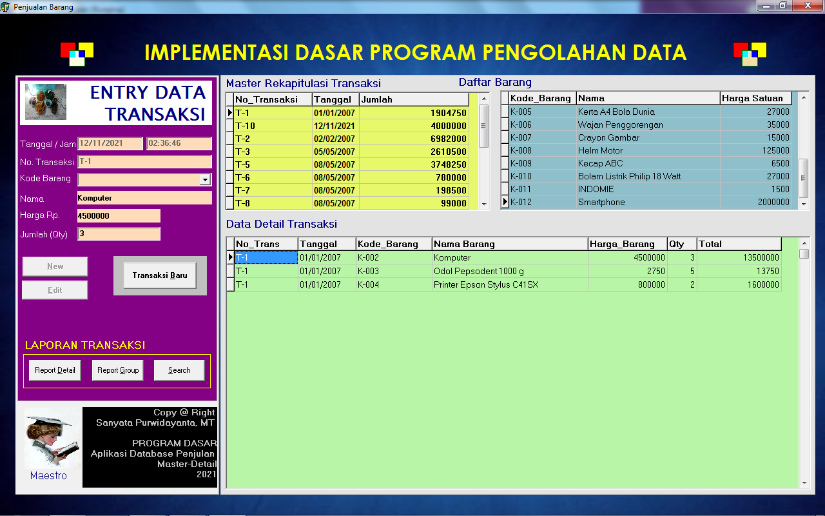
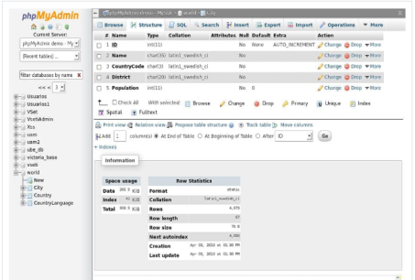
■ TINJAUAN : APLIKASI Database … demo Aplikasi “KASIR PENJUALAN”
Spesifikasi Development :
Kasus : Kasir Penjualan Barang Toko (Client-Server)
DBMS : Paradox 5.0
Bahasa : Delphi 5.0
SO : Windows 2007
Hardware/Software User-Interface
Hardware
I/O Hardware
Port
Output
Output
DESKRIPSI KASUS :
Aplikasi Penjualan Barang” dinamakan SAPBAR adalah aplikasi basis data yang berfungsi menangani proses transaksi pembelian barang dari konsumen oleh kasir. ”.
Elemen proses mencakup :
User : (1) Teknisi admin; (2) Kasir operator dan (2) pembeli
Proses : (a) penyimpanan data; (b) Penghapusan data;
(c) Pengeditan data; (d) Penampilan browse data;
(e) Laporan informasi; (f) Data collection; (g) mengenal alur prosedur;
Mengacu 6 elemen sistem CBS, kriteria sistem terdiri dari :
• Hardware: Sistem ini menggunakan perangkat keras (hardware) yang diperlukan berupa client-server
• Software : Sistem ini dirancang untuk membuat perangkat lunak yang bersifat client-server tetapi bisa memenuhi stand alone untuk belajar.
• Database : Sistem ini menggunakan model RDBMS MySQL, MsAccess, atau Paradox
• People : Sistem ini digunakan oleh kasir untuk menanani transaksi pembelian barang.
• Document : Sistem ini akan menggunakan dokumentasi sederhana yang diuraikan dalam dokumen README.
• Procedure : Sistem ini memerlukan prosedur kusus untuk proses transaksi dalam pembuatan nomor transaksi otomatis dan penghapusan transaksi
Input
Port
Input
USER
Hardware
USER INTERFACE
Hardware
Processor
Informasi
Output
Data
Output
Program Aplikasi
Database
Data Input
Data
Input
Software
USER INTERFACE
Software
Pocessor
DBMS
MySQL
Software
UI (front DBMS), → front = PHPMyAdmin

Slide 11
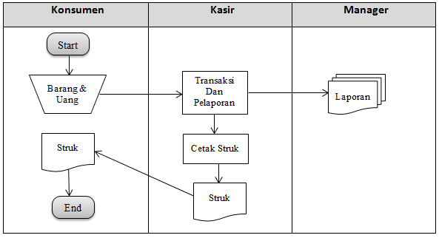
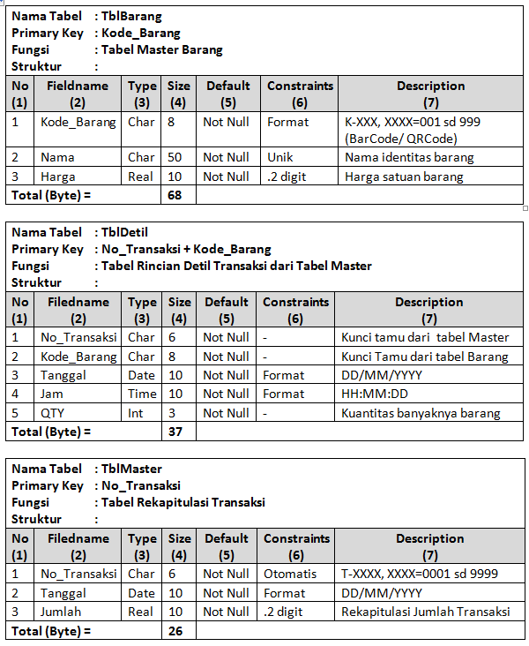
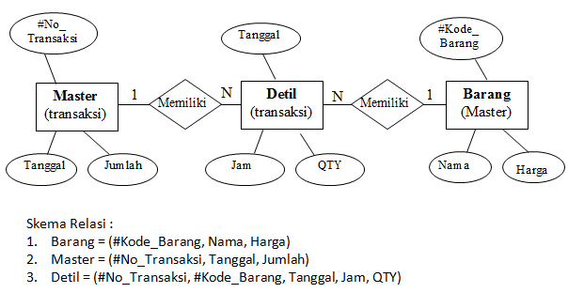
■ TINJAUAN : APLIKASI Database … demo Aplikasi “KASIR PENJUALAN”
A. Flow Map Sistem
C. Desain Relasi/Tabel Model-R
B. Diagram Model-ER

Slide 12
■ TINJAUAN : APLIKASI Database … demo Aplikasi “KASIR PENJUALAN”
D. Instalasi Program Sistem
Petunjuk Instalsasi : README.TXT
Program Aplikasi Database KASIR PENJUALAN ini diimplementasikan dengan platform :
===================================================================
- DBMS : Paradox
- Sistem Operasi : Windows based
- Bahasa Pemrograman : Delphi
Untuk dapat menjalankan program ini diperlukan langkah-langkah instaslasi:
==============================================================
Instalasi :
1. Ubah terlebih dulu Regional Setting Formats : (Date and Time Setting --> Change calender setting)
- Format : Indonesian (Indonesia)
- Date and time formats : [ short date : dd/MM/yyyy + short time : HH:mm + Long time : HH:mm:ss ]
2. Instalasi terlebih dulu BDE (Borland Delphi Engine) di komputer Anda
- Copy terlebih dulu BDE
- Jalankan Setup.exe pada folder BDE sampai instalasi selesai
3. Copy satu set folder PENJUALAN (PROGRAM + DATABASE)
- misal buat foilder D:\DEMOS
- Copy PENJUALAN ke foilder D:\DEMOS
4. Sesuaikan setting folder database pada file DbConfig.txt
- misalkan folder point(2) D:\DEMOS\PENJUALAN\DATABASE
5. Buka Folder D:\DEMOS\PENJUALAN\PROGRAM
- Run :Penjulan.exe
Selesai.

Slide 13
■ DEMO & DISKUSI
Studi Terapan Demo Program
Nama Project Program : Pemilu.exe
Copy : set PROGRAM + DATABASE
Running : a. Instal/Run DBE (Borland Delphi Engine) b. Setting direktori : DbConfig.txt
c. Run :Penjualan.exe
Ujicoba Mandiri
Download WAG : paket Penjualan.Zip
APAKAH SUDAH BERHASIL ? Sampaikan testimoninya …..

Slide 14
ELABOPRASI KASUS KASIR PENJUALAN
DEMO dulu … tunggu!
DILANJUTAN DETIL …

Slide 15

REVIEW
■ STUDI KASUS : APLIKASI DATABASE Penjualan
PROBLEM : SubSistem Penjualan Barang
DESKRIPSI :
Subsistem Penjualan Barang ini merupakan contoh sederhana aplikasi basis data yang berfungsi menangani proses transaksi pembelian barang dari konsumen oleh kasir.
Untuk menyederhanakan kompleksitas data dan proses maka banyaknya atribut data dan kompleksitas informasi tidak menjadi fokus utama.
3. Data
Processing
&
Aplikasi DB
1. Problem Subsistem
Penjualan
2. Data
4. Informasi
User
DBMS
3 platform yang perlu diketahui dalam pembuatan aplikasi database (komputer):
DBMS
Sistem Operasi
Bahasa Pemrograman
SASARAN :
Sasaran utama studi kasus ini adalah mampu membuat produk aplikasi basis data dengan pengolahan data dasar yang mencakup:
1) Pembuatan pemodelan dan desain data keterkaitan model-ER dan model-R
2) Implementasi basis data dalam DBMS
3) Pembuatan aplikasi basis data dengan unsur pengolahan data dasar :
A. Penyimpanan data
B. Penghapusan data
C. Pengeditan data
D. Penampilan browse data
E. Penampilan laporan informasi
F. Mengenal prosedur pengolahan data
4) Melakukan data collection dalam bentuk entri data tabel referensi, master, dan transaksi
Penjualan
PEMBELAJARAN & PENYEDERHANAAN :
Penyederhanaan kebutuhan fasiltas dan tools pengembangan aplikasi basis data dan melatih eksplorasi pembelajaran maka target implementasi dapat dilakukan dengan pilihan :
1) DBMS : free Paradox, MsAccess, MySQL, PostgreSQL
2) Sistem Operasi : Windows atau non-Windows
3) Bahasa Pemrograman :
a. Free Visual Objek : Delphi, Visual Basic, C++
b. Free Web Based atau Mobile based

Slide 16
■ STUDI KASUS : APLIKASI DATABASE Analisis & desain
■ Analisis dan Pemodelan Data
A. Model-ER: Diagram ER Penjualan
B. Model-R : Skema Relasi Penjualan
Skema Relasi :
1. Barang (#Kode_Barang, Nama, Harga)
2. Master (#No_Transaksi, Tanggal, Jumlah)
3. Detil(#No_Transaksi, #Kode_Barang, Tanggal, Jam, QTY)
Diagram ER : SubSistem Penjualan Barang
#No_ Transaksi
Tanggal
#Kode_ Barang
Master
(transaksi)
1
Memiliki
N
Detil
(transaksi)
N
Memiliki
1
Barang
(Master)
Tanggal
Jumlah
Jam
QTY
Nama
Harga
■ Desain Relasi/Tabel
Desain Nama Database : PENJUALAN
Desain Relasi/Tabel :
■ Desain Relasi/Tabel
Desain Nama Database : PENJUALAN
Desain Relasi/Tabel :
4 penjelesan tabel
Struktur ada 7 kolom :
No = nomor urut fieldname
Fieldname = nama atribut
Type = Tipe data
Size = ukuran (satuan byte)
Default = yang dilakukan otomatis jika “lupa”
Constraints = Batasan validasi data
Description = penejelasan/keterangan
1. Nama Tabel : Barang 2. Primary Key : Kode_Barang 3. Fungsi : Tabel Master Barang 4. Struktur :
No (1) | Fieldname (2) | Type (3) | Size (4) | Default (5) | Constraints (6) | Description (7)
1 | Kode_Barang | Char | 8 | Not Null | Format | K-XXXXXX, XXXXXX=000001 sd 999999 (Perluasan = BarCode/ QRCode)
2 | Nama | Char | 50 | Not Null | Unik | Nama identitas barang
3 | Harga | Real | 10 | Not Null | .2 digit | Harga satuan barang
Total (Byte) = |  |  | 68

Slide 17
■ STUDI KASUS : APLIKASI DATABASE Analisis & desain
■ Desain Relasi/Tabel : Desain Nama Database : PENJUALAN
Desain Relasi/Tabel :
Nama Tabel : Detil Primary Key : No_Transaksi + Kode_Barang Fungsi : Tabel Rincian Detil Transaksi dari Tabel Master Struktur :
No (1) | Filedname (2) | Type (3) | Size (4) | Default (5) | Constraints (6) | Description (7)
1 | No_Transaksi | Char | 6 | Not Null | - | Kunci tamu dari tabel Master
2 | Kode_Barang | Char | 8 | Not Null | - | Kunci Tamu dari tabel Barang
3 | Tanggal | Date | 10 | Not Null | Format | DD/MM/YYYY
4 | Jam | Time | 10 | Not Null | Format | HH:MM:DD
5 | QTY | Int | 3 | Not Null | - | Kuantitas banyaknya barang
Total (Byte) = |  |  | 37
■ Desain Relasi/Tabel
Desain Nama Database : PENJUALAN
Desain Relasi/Tabel :
Nama Tabel : Master Primary Key : No_Transaksi Fungsi : Tabel Rekapitulasi Transaksi Struktur :
No (1) | Filedname (2) | Type (3) | Size (4) | Default (5) | Constraints (6) | Description (7)
1 | No_Transaksi | Char | 6 | Not Null | Otomatis | T-XXXX, XXXX=0001 sd 9999
2 | Tanggal | Date | 10 | Not Null | Format | DD/MM/YYYY
3 | Jumlah | Real | 10 | Not Null | .2 digit | Rekapitulasi Jumlah Transaksi
Total (Byte) = |  |  | 26

Slide 18
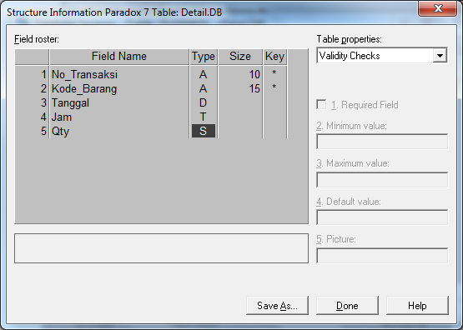
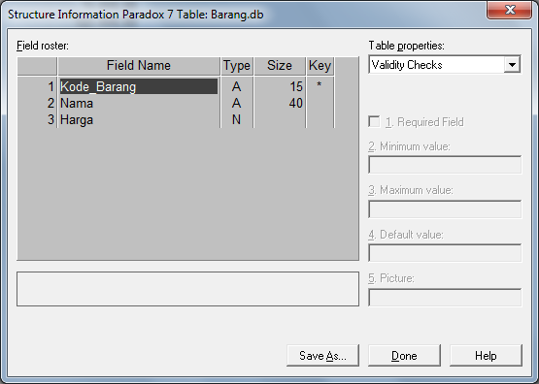
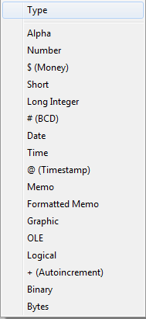
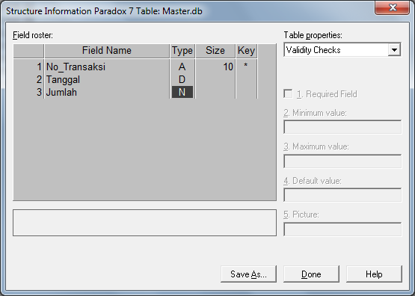
■ STUDI KASUS : APLIKASI DATABASE implementasi database
DBMS : Paradox
Implementasi :
Tabel : Barang.db
Tabel : Detail.db
Tabel : Master.db
Aplikasi DB :
Problem
Analisis
Desain
Implmentasi :
- DBMS : paradox - Bhs Pemrg : Delphi
- SO : Window
■ Desain Relasi/Tabel
Desain Nama Database : PENJUALAN
Desain Relasi/Tabel :

Slide 19
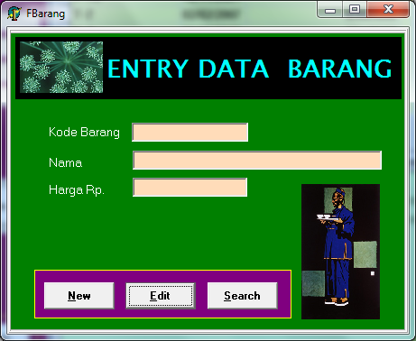
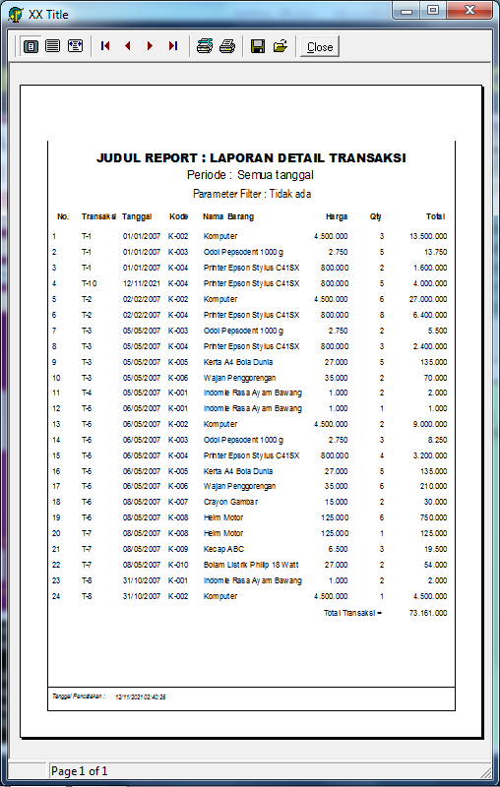
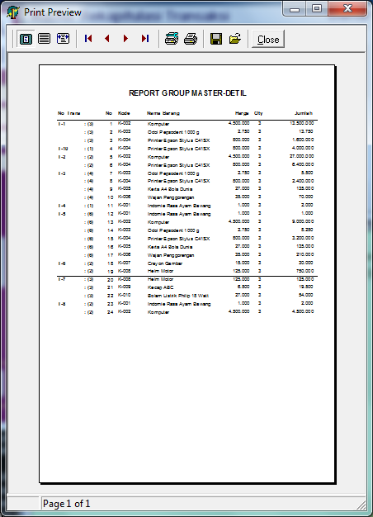
■ STUDI KASUS : APLIKASI DATABASE implementasi Program
A. Struktur direktori program :
Root:\\PENJUALAN
\PENJUALAN\Database
- Barang.db
- Master.db
- Detail.db
- (beserta file-file indexnya)
\PENJUALAN\Program
- Penjualan.dpr (delphi project)
- (beserta file-file modul lainnya)
B. Model Interaksi:
■ Desain Relasi/Tabel
Desain Nama Database : PENJUALAN
Desain Relasi/Tabel :

Slide 20
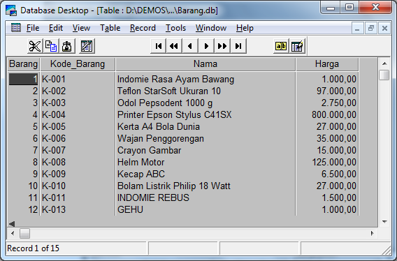
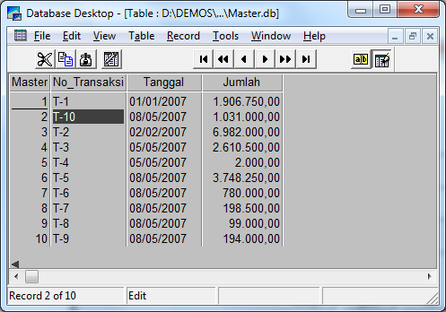
■ STUDI KASUS : APLIKASI DATABASE DATA COLLECTING
■ Desain Relasi/Tabel
Desain Nama Database : PENJUALAN
Desain Relasi/Tabel :

Slide 21
■ INFORMASI IDE PEMBUATAN APLIKASI DATAbASE…
Semua peserta kuliah Basis Data harus punya ide membuat Aplikasi Database untuk Demo
Satu Kinerja Kelas : Membuat Aplikasi Database “PEMILU MHS FAVORIT one Man three Vote” terbagi dalam kelompok sbb :
PEMERIKSAAN
Kelompok
1 | NIM : 11210001 s/d 11210010
2 | NIM : 11210011 s/d 11210020
3 | NIM : 11210021 s/d 11210030
4 | NIM : 11210031 s/d 11210040
5 | NIM : 11210041 s/d 11210050
6 | NIM : 11210051 s/d 11210060
7 | NIM : 11210061 s/d 11210070
8 | NIM : 11210071 s/d 11210080
9 | NIM : 11210081 s/d 11210090
10 | NIM : 11210091 s/d 11210100
Kelompok
11 | NIM : 11210101 s/d 11210110
12 | NIM : 11210111 s/d 11210120
13 | NIM : 11210121 s/d 11210130
14 | NIM : 11210131 s/d 11210140
15 | NIM : 11210141 s/d 11210150
16 | NIM : 11210151 s/d 11210160
17 | NIM : 11210161 s/d 11210170
18 | NIM : 11210171 s/d 11210180
19 | NIM : 11210181 s/d 11210190
20 | NIM : 11210191 s/d 11210200
Pengingat : Harus Dilaporkan pembuatan APLIKASI DATABASE :
(1) Problem
(2) Analisis
(3) Desain / Rancangan
(4) Implementasi/ Realisasi
(5) Koleksi Data [ “PADIK” ]
APLIKASI DATABASE harus ada elemen PROSES PENGOLAHAN DATA:
(1) Penyimpanan data (Input/ entry/ add/ insert/ append/ submit/ “upload”/ “send”)
(2) Penghapusan data (Delete/ erase/ drop/ remove/ … )
(3) Pengeditan data (Update/ Edit/ Change/ Modify/ Remark/ … )
(4) Penyajian Browse data (Tabular/ View/…)
(5) Penyajian laporan/report (Print/ Reporting/…)
(6) Mengenal Aturan/Prosedur Pengolahan Data [ “IDE BPP” ]

Slide 22
MATERI KHUSUS KINERJA MANAGER
DILANJUTKAN …

Slide 23
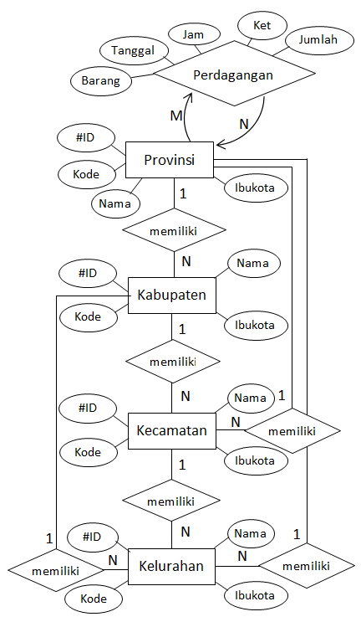
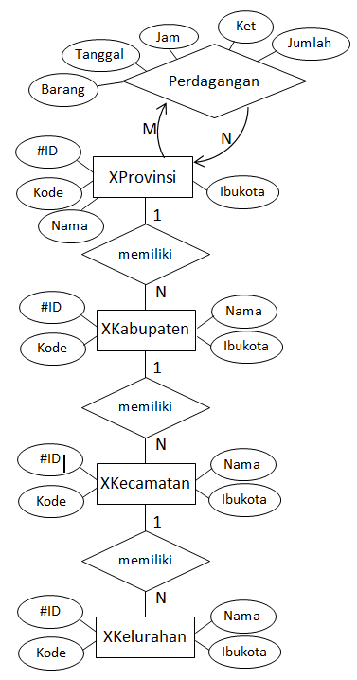
■ STUDI KASUS : BUATAN SKEMA & DESAIN RELASi/TABEL
Model-1 : Diagram ER Struktur wilayah dan Perdagangan antar provinsi
Model-2 : Diagram ER Struktur wilayah dan Perdagangan antar provinsi
Tugas :
Buatkan Skema Relasi dari diagram ER Model-1
Buatkan Skema Relasi dari diagram ER Model-2
Buatkan Desain Relasi/Tabel dari diagram ER Model-1
Buatkan Desain Relasi/Tabel dari diagram ER Model-2
Jawab :
Skema Relasi/Tabel model-1 1) Xprovinsi = (#id, Kode, Nama, Ibukota)
2) Xkabupaten = ( … )
3) Xkecamatan = ( … )
4) Xkelurahan = ( … )
5) Xperdagangan = (…)
Desain Tabel model-1:
?

Slide 24
■ CATATAn PENTING : DESAIN RELASI/TABEL (di STMIK DCI)
Model - R
Kriteria desain : 4 unsur = NT + FT + PK + ST (7 kolom)
atau = N + F + K+ S
Desain Relasi/Tabel : (Skema Final)
Nama Tabel :
Fungsi Tabel :
Primary key : #
Struktur tabel : (minimal 7 kolom)
No | FieldName | Type | Size | Default | Contrains | Description
(1) | (2) | (3) | (4) | (5) | (6) | (7)
1 | … | … | … | …
2 | … | … | … | …
3 | … | … | … | …
4 | … | … | … | …
5 | … | … | … | …
6 | … | … | … | …
… | … | … | … | …

Slide 25


■ PENUTUP
Sekian …
TERIMA KASIH
Ngopi dulu ach …

